Slide 1

Bullying
By: Natalie Mansour , Haya baqleh, Reena abuzalaf

Slide 2

https://www.youtube.com/watch?v=iFlrCuSyhvU

Slide 3
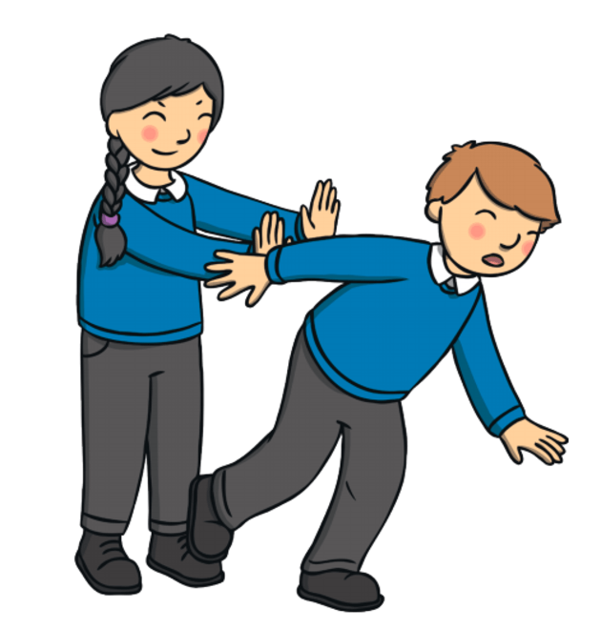

Slide 4


Slide 5


Slide 6


Slide 7


Slide 8
التنمر حول العالم
كسر عشري | كسر عادي | النسبة المئوية | البلد | السنة
0.24 | 24 100 | 24% | الاردن | 2023
0.29 | 29 100 | 29% | مصر | 2023
0.061 | 6.1 100 | 6.1% | العراق | 2023
0.37 | 37 100 | 37% | كوريا الجنوبية | 2023
0.04 | 4 100 | 4% | هولندا | 2023

Slide 9
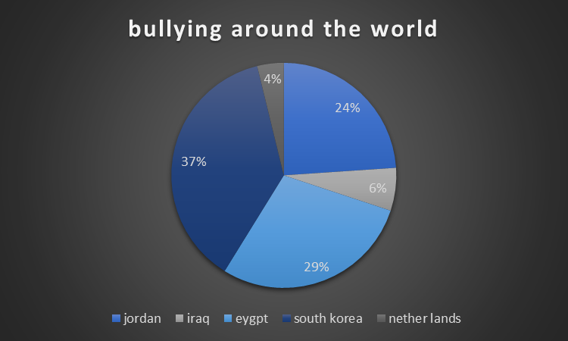
Pie chart

